Slide 1
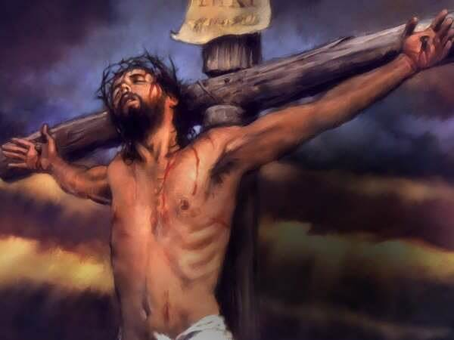
“다 이루었다”
하나님을 사랑하는 자 곧 그의 뜻대로 부르심을 입은 자들에게는 모든 것이 합력하여 선을 이루느니라. (로마서 8:28)
Notes:
1. 다 이루었다
-십자가 고통, 죽음. 어떻게 다 이루었다 말할 수 있는가? 내 일 아닌 하나님 일 / 완성 : 전체를 보고 체계적으로 계획 세워야
*다 이루는 인생 : 몇 명이나 될까?
*내 인생 전체 아심: 하나님 (히11:6 “믿음 없이는 기쁘시게 못하나니, 그가 계신 것, 상주심 믿어야 / 하나님 계시고 상주심 믿고 주님 일 완성=내 완성
*고난의 시기 : 외부적 고난이 있다고 해서 내 삶이 망가지거나 실패한 것은 아니다. 다만 하나님의 일에서 벗어나지만 않으면 되는 것임
2. 인생의 완성자 예수님
1) 발견 : 눅 2장 12살 예수님 / 아버지 집에 있어야? / but> 성전에 머물지 않으시고 집으로 돌아가심(주님 모습, 환경 속에서 이뤄가심)
-완성 : 새롭게 아님. 현실 속에서 하나님 뜻 발견하고 이뤄가야 함 / 발견해야 삶이 힘들지 않음, 욕심을 버려 정리되고 단순해짐
2) 집중 : 막 1:38 많은 기적. 사람들이 따름 / 사람에게 집중하는 것이 아니라 하나님께 집중해야(ex> 시식코너)
-완성 : 최신으로 이뤄지는 것이 아님
3) 결과 : 요 11장 친구 나사로. 주변 원망. 나사로 죽음. But> 흔들리지 않고 하나님 뜻대로만 움직임(ex> 등대지기)
-완성 : 모든 것을 다 해서 이뤄지는 것이 아님 / 하나에 집중해야
3. 나에게 가장 좋은 것
-롬 8:28
-다 이루는 삶 : 나를 향한 하나님의 계획을 알고, 한눈 팔지 않고 그 길을 걸으며, 과정이 아닌 결과에 집중하는 삶

